Slide 1
স্বাগতম

Slide 2
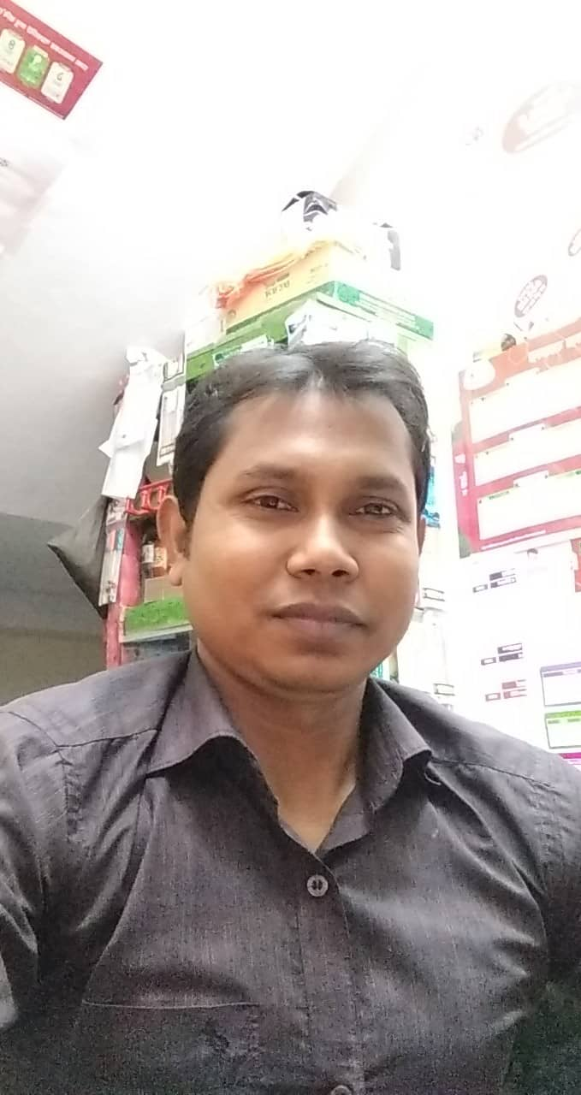
পরিচিতি
এস.এম.পিয়ারুল হক
সহকারি শিক্ষক (আইসিটি)
জুড়ালিয়া জে.বি.এম মাধ্যমিক বিদ্যালয়
নড়াইল সদর, নড়াইল।
মোবাইল: ০১৭৭২ ৩৪৬৯১০
শ্রেণি: ১০ম
বিষয়: বাংলাদেশের ইতিহাস ও বিশ্বসভ্যতা
অধ্যায়: ১০ম
সময়: ৫০ মিনিট
তারিখ: ১১-০৩-২০২০

Slide 3
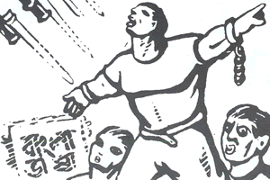
নিচের ভিডিও টা দেখি

Slide 4
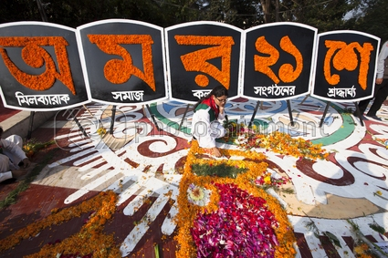
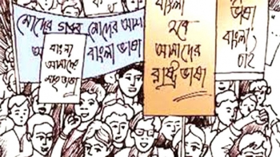
নিচের ছবিগুলো লক্ষ্য কর

Slide 5
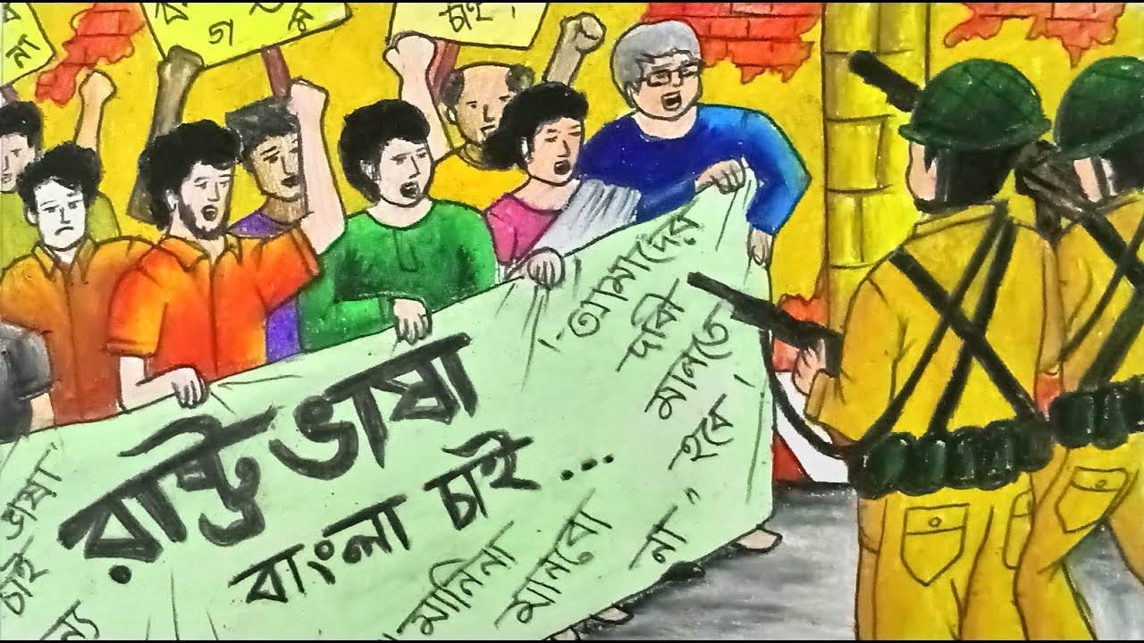
১৯৫২ সালের ভাষা আন্দোলন।

Slide 6
শিখনফল
১। ভাষা আন্দোলনে শহীদদের নাম বলতে পারবে;
২। ভাষা আন্দোলন কেন হয়েছিল বলতে পারবে;
৩। ভাষা আন্দোলনের পটভূমি বর্ণনা করতে পারবে ;
৪। ভাষা আন্দোলনের তাৎপর্য ব্যাখ্যা করতে পারবে।

Slide 7
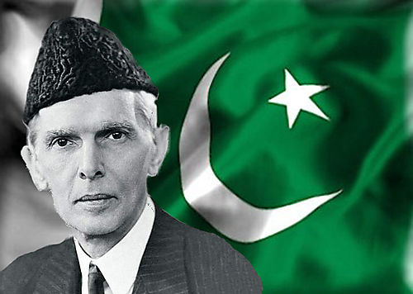
মোহাম্মদ আলী জিন্নাহ

Slide 8
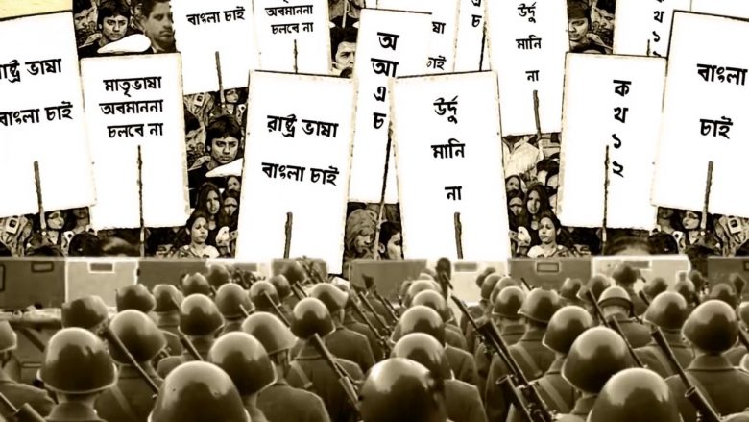
মোহাম্মদ আলী জিন্নাহর উক্তি
“ উর্দুই হবে পাকিস্তানের একমাত্র রাষ্ট্রভাষা”

Slide 9
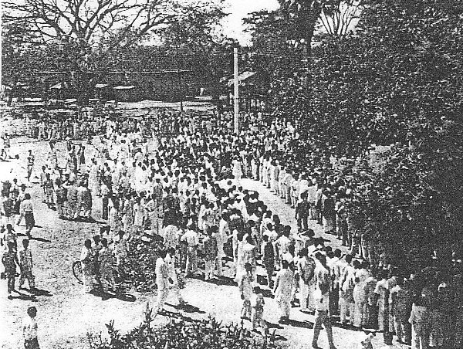
নিচের ছবিটা লক্ষ্য কর
ঢাকা বিশ্ববিদ্যালয়ের ছাত্রদের আন্দোলনের ছবি

Slide 10
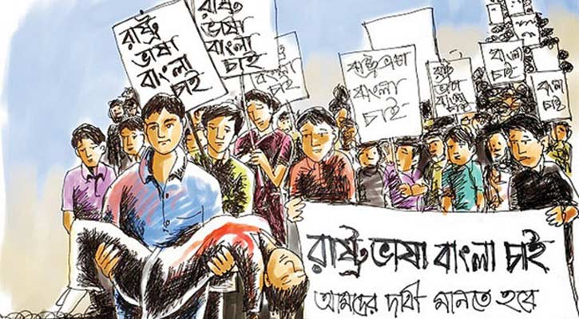
একক কাজ
কিসের প্রতিবাদে ছাত্ররা বিক্ষোভে ফেটে পড়ে?

Slide 11
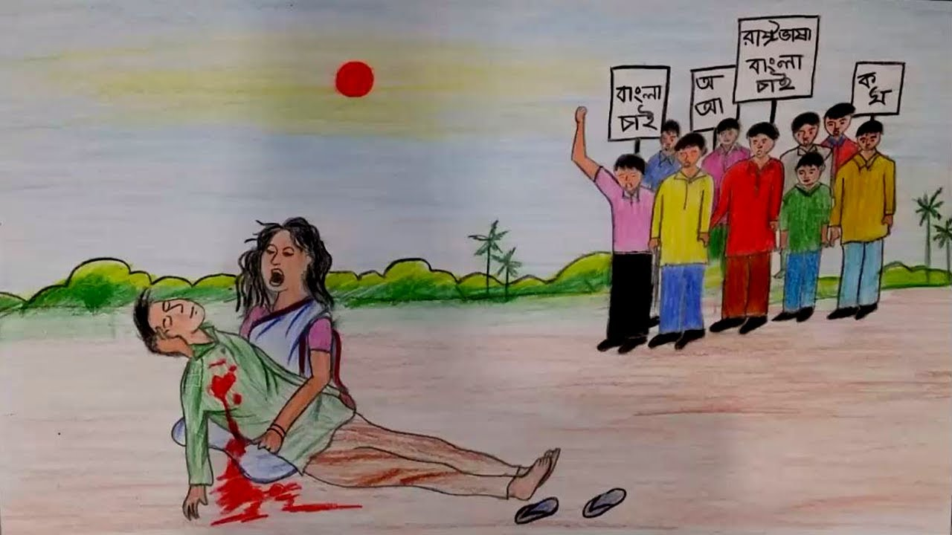
নিচের ছবিতে কি দেখা যাচ্ছে?

Slide 12
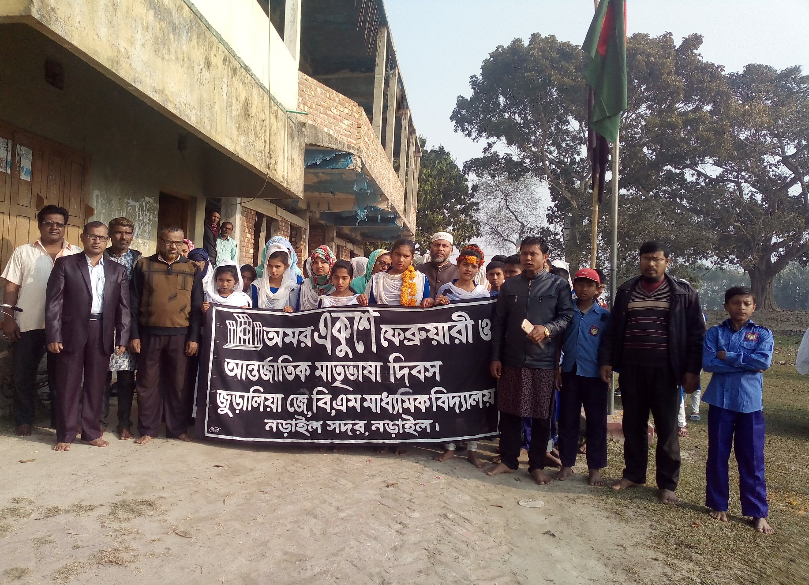
ভাষা আন্দোলনের ফলে মাতৃভাষা দিবস আজ আন্তর্জাতিক ভাবে স্বীকৃতি লাভ করেছে।

Slide 13
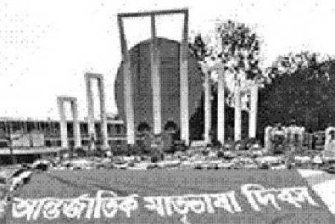
জোড়ায় কাজ
ভাষা আন্দোলনের গুরুত্ব লেখ।

Slide 14
১৯৪৮ সালের জানুয়ারি মাসে বাংলাকে রাষ্ট্রভাষা করার জন্য ‘রাষ্ট্রভাষা সংগ্রাম পরিষদ’ গঠিত হয়।
সংগ্রাম পরিষদের দাবি গুলো হল:
বাংলা ভাষা হবে পূর্ব বাংলার শিক্ষা ব্যবস্থায় ও অফিস
আদালতের ভাষা।
পাকিস্তানের রাষ্ট্রভাষা হবে দুটি –বাংলা ও উর্দু ।
ঢাকা বিশ্ববিদ্যালয়ের সামনে ছাত্র জনতার উপর পুলিশ লাঠিচার্জ ও গুলি চালায় ফলে সালাম, জব্বার, রফিক, শফিউর সহ আরো
অনেকে প্রাণ হারায়।

Slide 15
কী কী কারনে ভাষা আন্দোলন হয়েছিল বলে তুমি মনে কর?
উত্তর: পাকিস্তানি শাসকরা ১৯৪৮ সালে বাঙ্গালির
মতামতকে উপেক্ষা করে উর্দু ভাষাকে রাষ্ট্রভাষা
হিসাবে ঘোষনা করলে বাংগালী বুদ্ধিজীবী সমাজ
প্রথমে প্রতিবাদী হয়ে ওঠে । এরপর ১৯৫২ সালে
এই আন্দোলন ব্যাপক আকার ধারন করে । ভাষার
জন্য জীবন দেন অনেকে যা ইতিহাসে স্মরনীয় ।

Slide 16
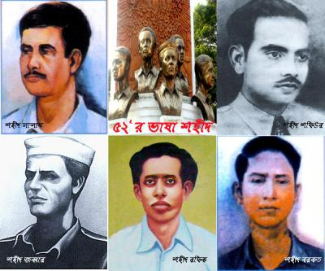
শহীদ রফিক
শহীদ শফিউর
শহীদ সালাম
শহীদ বরকত
শহীদ জব্বার

Slide 17
দলীয় কাজ
১৯৪৮ সালের জানুয়ারী মাসে গঠিত রাষ্ট্রভাষা সংগ্রাম পরিষদের দাবি কি ছিল?
ভাষা আন্দোলন কেন হয়েছিল? লিখ।

Slide 18
মূল্যায়ন
১। ভাষা আন্দোলনের শহীদদের নাম বল।
২। সংগ্রাম পরিষদ কেন গঠিত হয়েছিল লেখ।
৩। ভাষা আন্দোলনের পটভূমি বর্ণনা কর ।

Slide 19
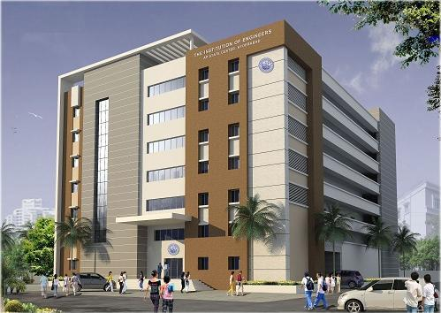
বাড়ির কাজ
‘বাংলা ভাষাকে রক্ষা করায় ছিল ভাষা আন্দোলনের মূল কারণ’ ব্যাখ্যা কর।

Slide 20
সবাইকে ধন্যবাদ

